Slide 1
Symulacje komputerowe w fizyce z przykładami Ryszard Kutner, środa, w godz. 16:15 – 18:00, sala 1.30 (OKWF)
Motto: `Jak wiele można zrobić w fizyce biorąc tak niewiele',
S. Wolfram: New Kind of Science
Ramowy plan wykładów 7 - 16 (13, 20, 27 listopada, 04, 11, 18 grudzień, 2019; 08, 15, 22 styczeń 2020)
1. Dynamiczna metoda Monte Carlo: symulacja dynamiki i termodynamiki
dwuwymiarowego Modelu Isinga
2. Prawo wzrostu entropii: wariant statystyczny, wariant termodynamiczny
3. Prawo ostygania ciał Newtona
4. Ruch Browna: Centralne Twierdzenie Graniczne.
5. Rozkład Maxwella
6. Zasada ekwipartycji energii
7. Gaz van der Waalsa
8. Cykl Carnot

Slide 2
Ramowy plan wykładów 7 - 16 (13, 20, 27 listopada, 04, 11, 18 grudzień, 2019; 08, 15, 22 styczeń 2020) c.d.
9. Dynamika molekularna w przykładach:
- ogólne własności algorytmów symulacyjnych
- wybrane metody Eulera: pierwszo- i drugorzędowe
- metoda „żabiego” skoku
- metoda Rungego-Kutty 4-rzędowa 4-etapowa
- algorytm symulacji w dynamice SzTW.
10. Symulacja dynamiki nieliniowej
- zagadnienie Fermiego-Pasty-Ulama
- jednowymiarowy łańcuch Tody – solitony
- zagadnienie Henona-Heilesa: chaos deterministyczny

Slide 3
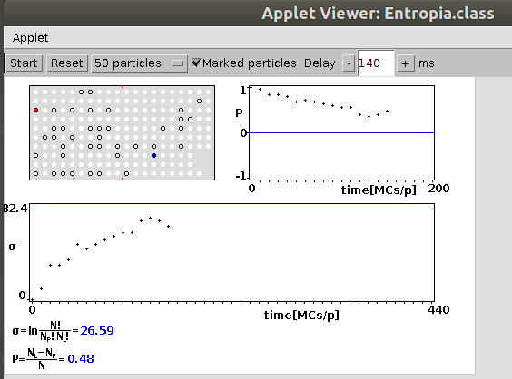
Prawo wzrostu entropii – wariant statystyczny. erka/pulpit/X_Complexity/Didact_New/Boltzmann/Entropia.html

Slide 4
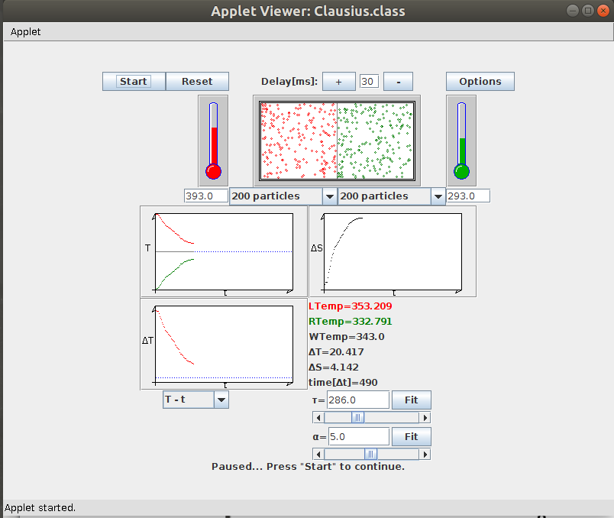
Prawo wzrostu entropii wariant termodynamiczny. ~/pulpit/X_Complexity/Didact_New/Fizyka_Statystyczna/Clausius/

Slide 5
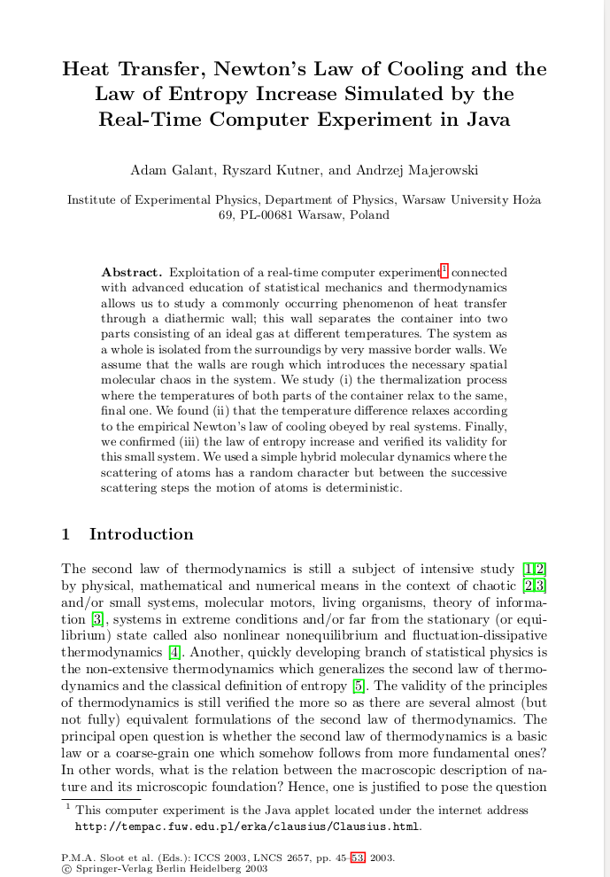
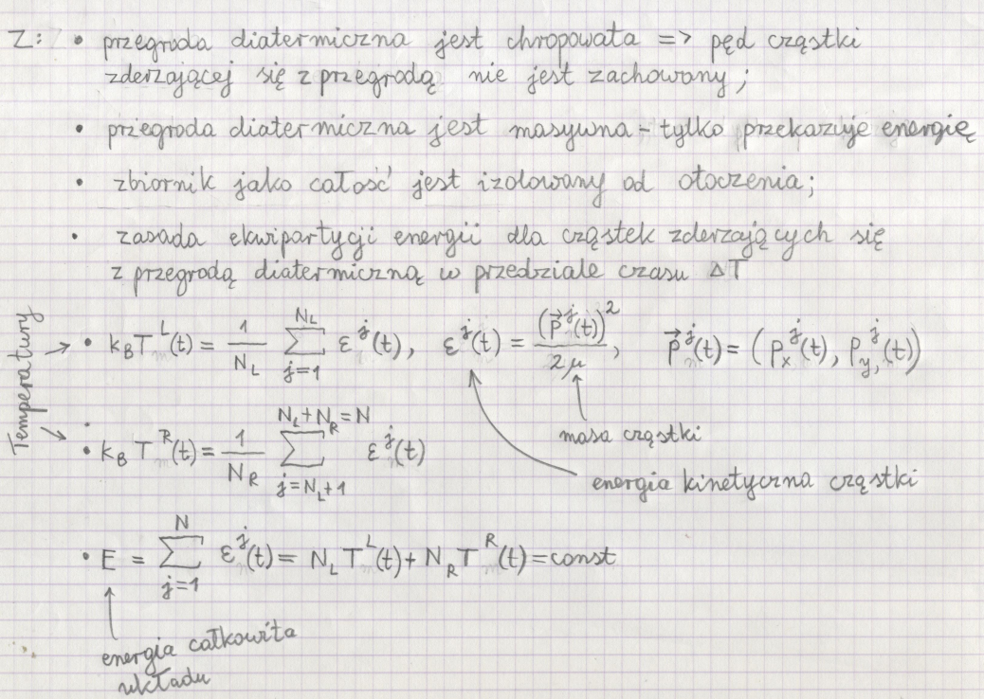
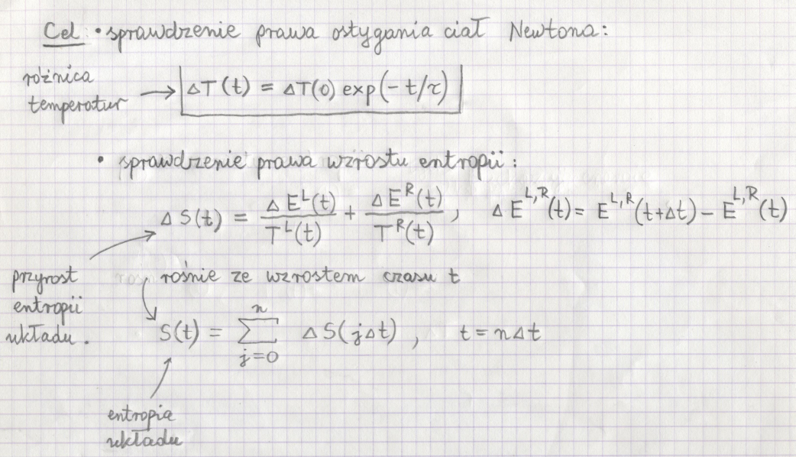
Prawo wzrostu entropii.

Slide 6
Prawo wzrostu entropii. Prawo ostygania ciał Newtona

Slide 7
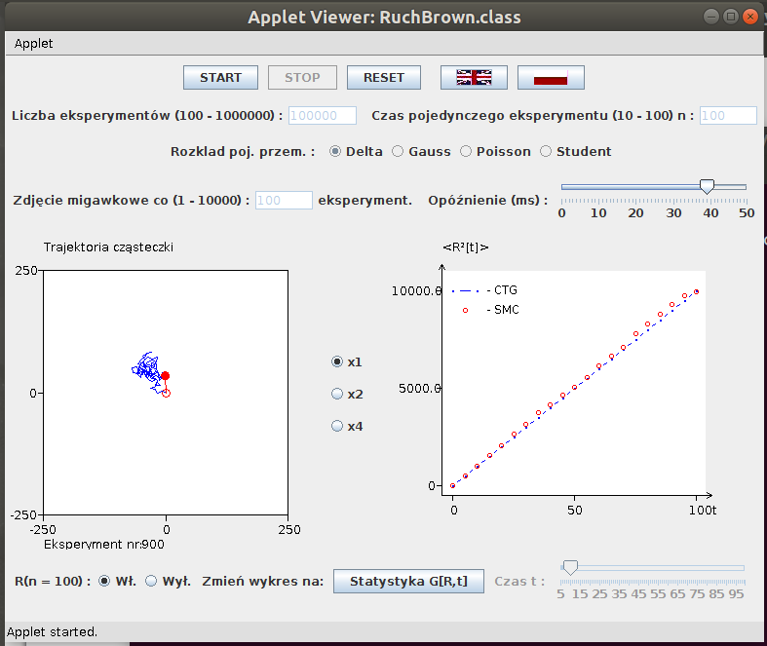
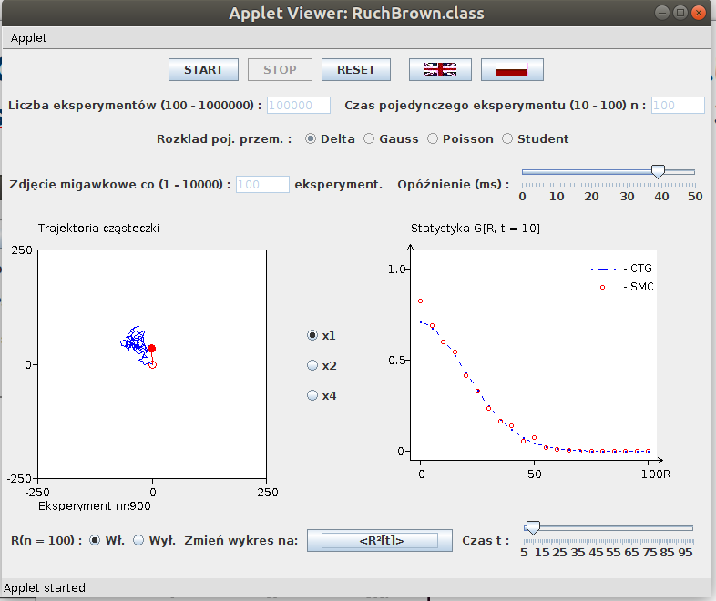
Ruch Browna: Centralne Twierdzenie Graniczne
„Niegaussowskie procesy stochastyczne...”, skrypt RK, rozdz. 3.7, 3.8, str. 60-65.

Slide 8
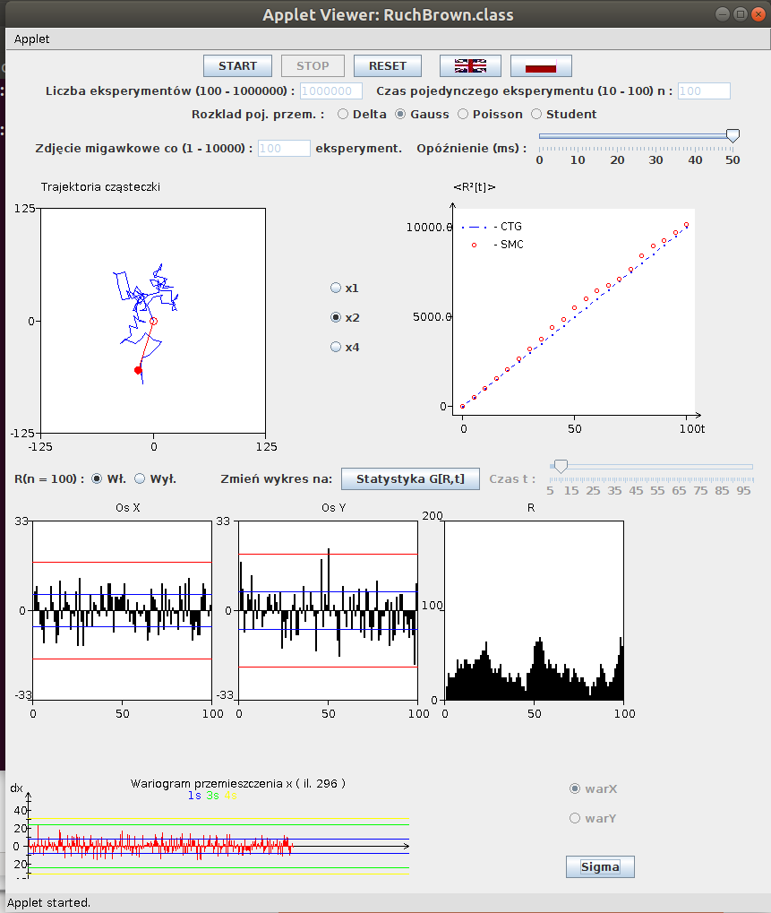
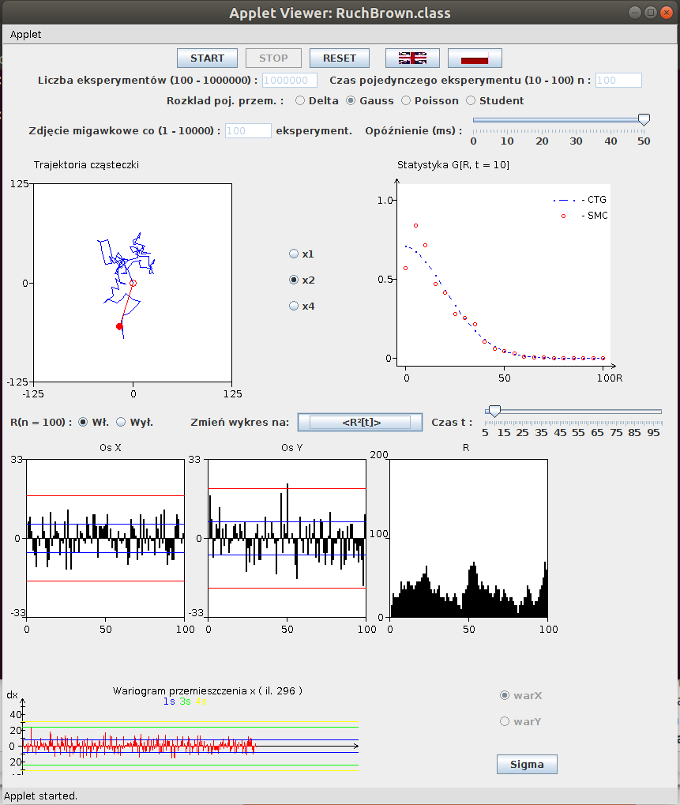
Ruch Browna: CTG na giełdzie
„Niegaussowskie procesy stochastyczne...”, skrypt RK, rozdz. 3.7, 3.8, str. 60-65.

Slide 9
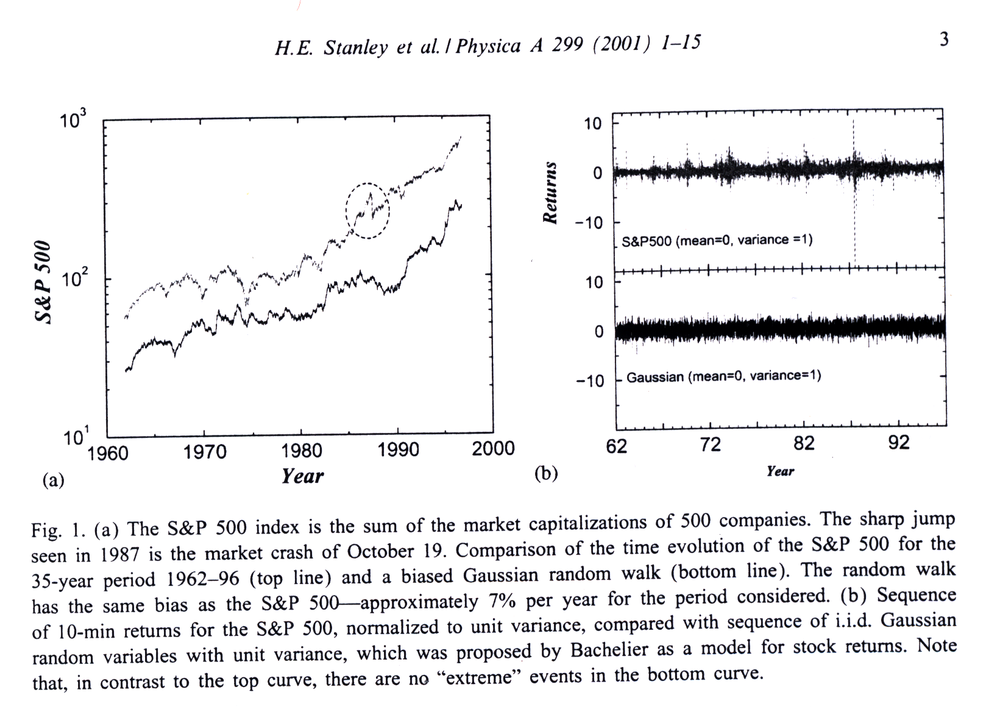
Ruch Browna: CTG na giełdzie

Slide 10
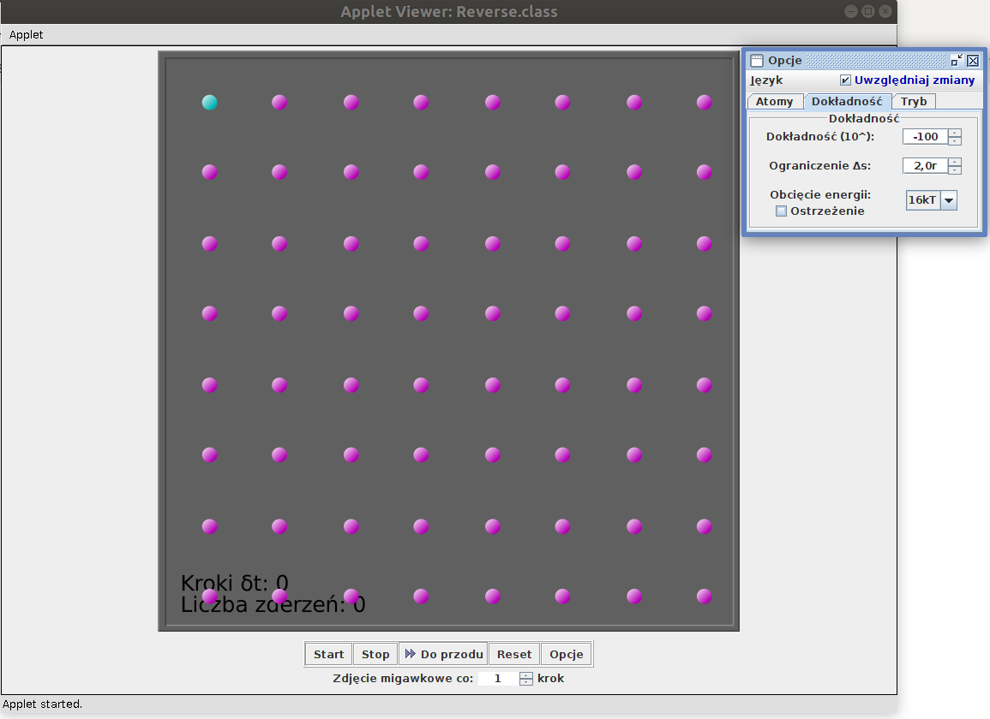
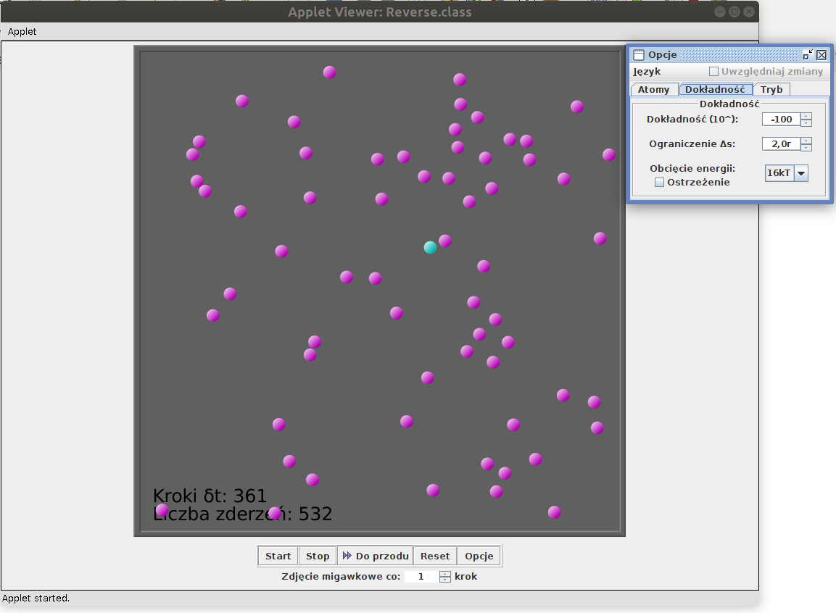
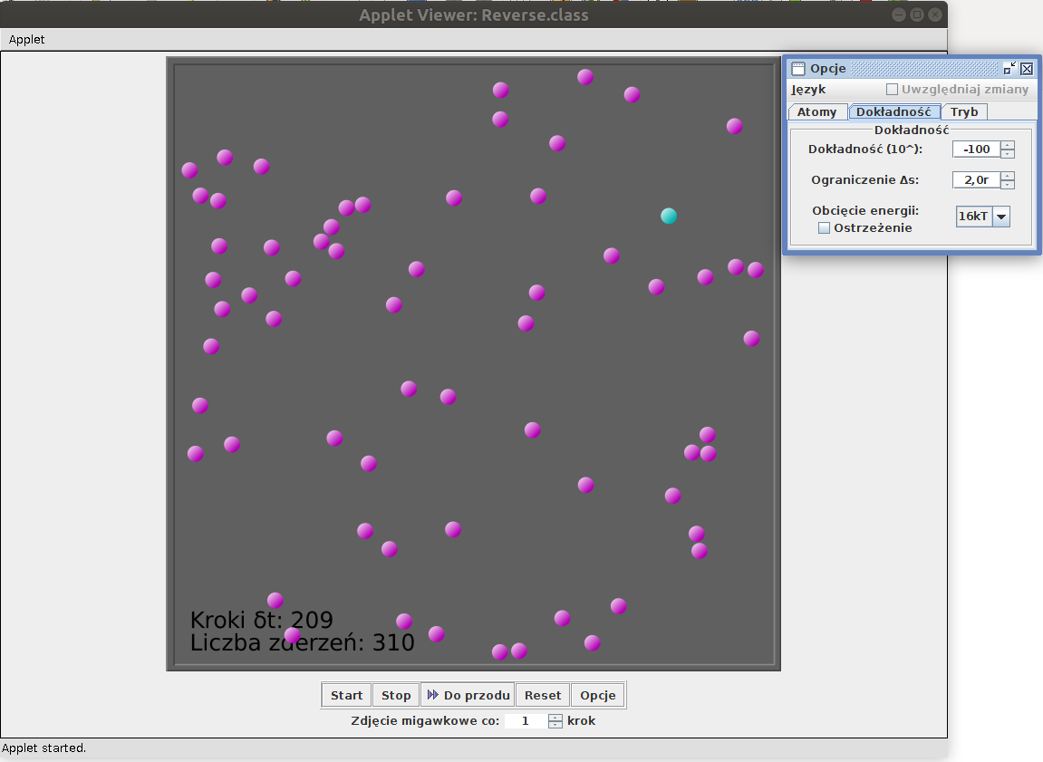
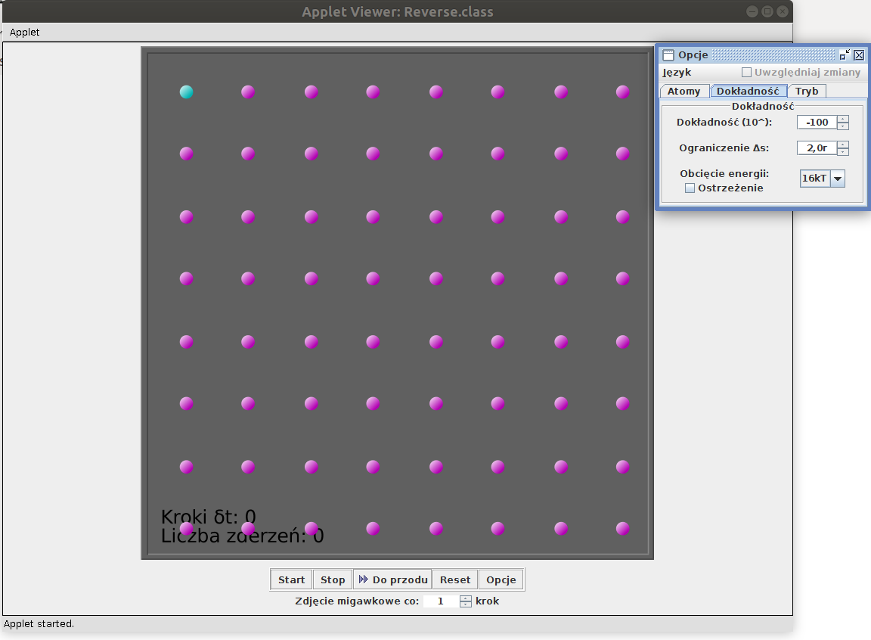
Odwracalność mikroskopowych praw ruchu.
Katalog domowy/Pulpit/X_Complexity/Carnot_Smyczki/Reverse_v0-91_03-11-2006

Slide 11
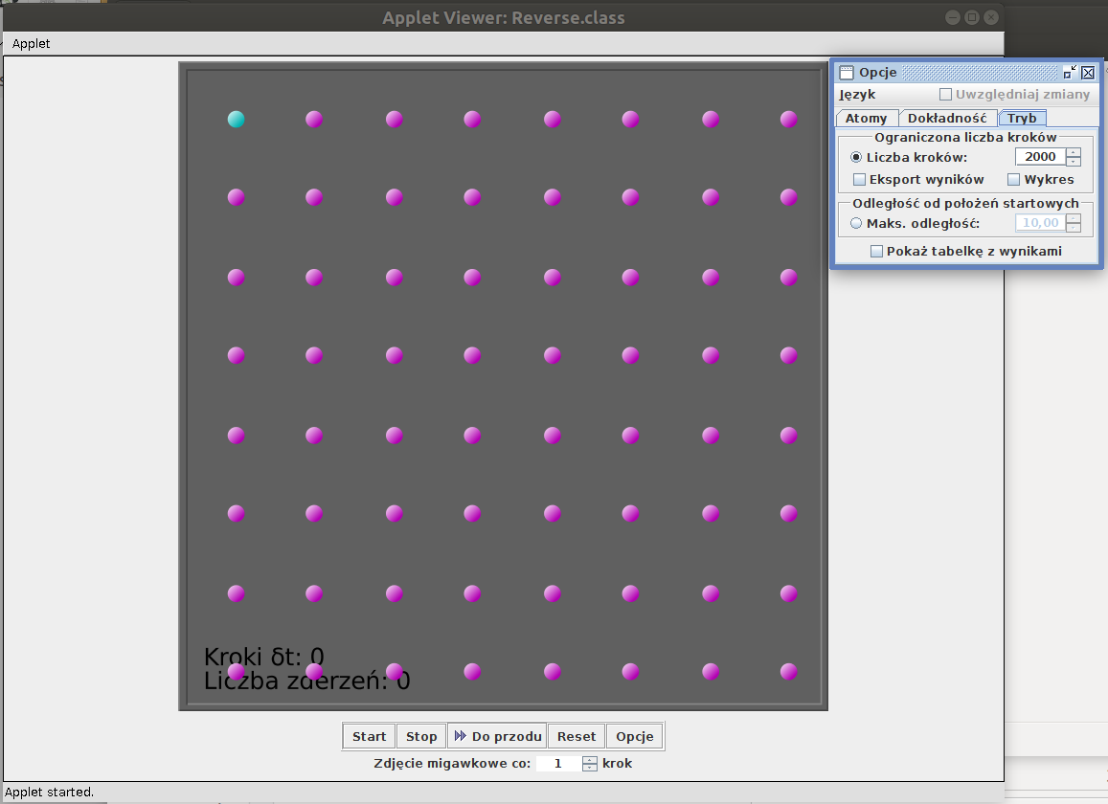
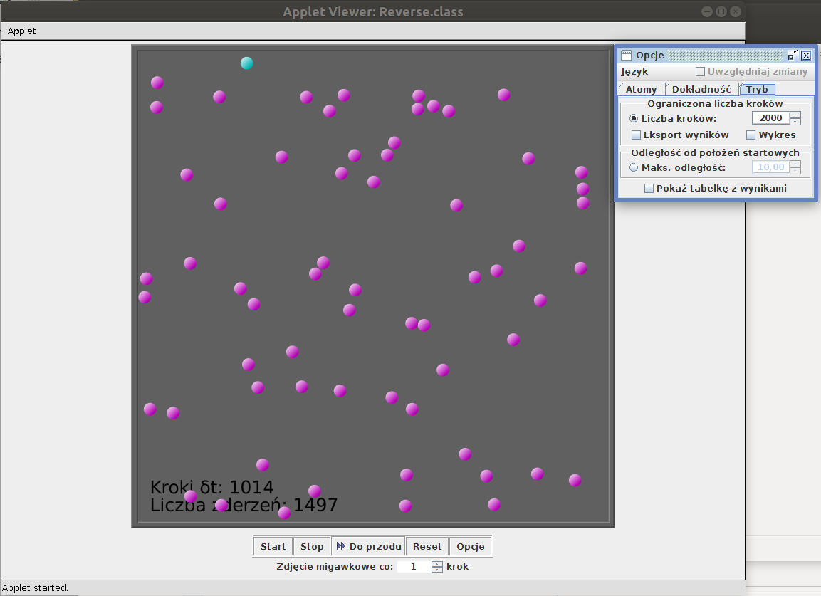
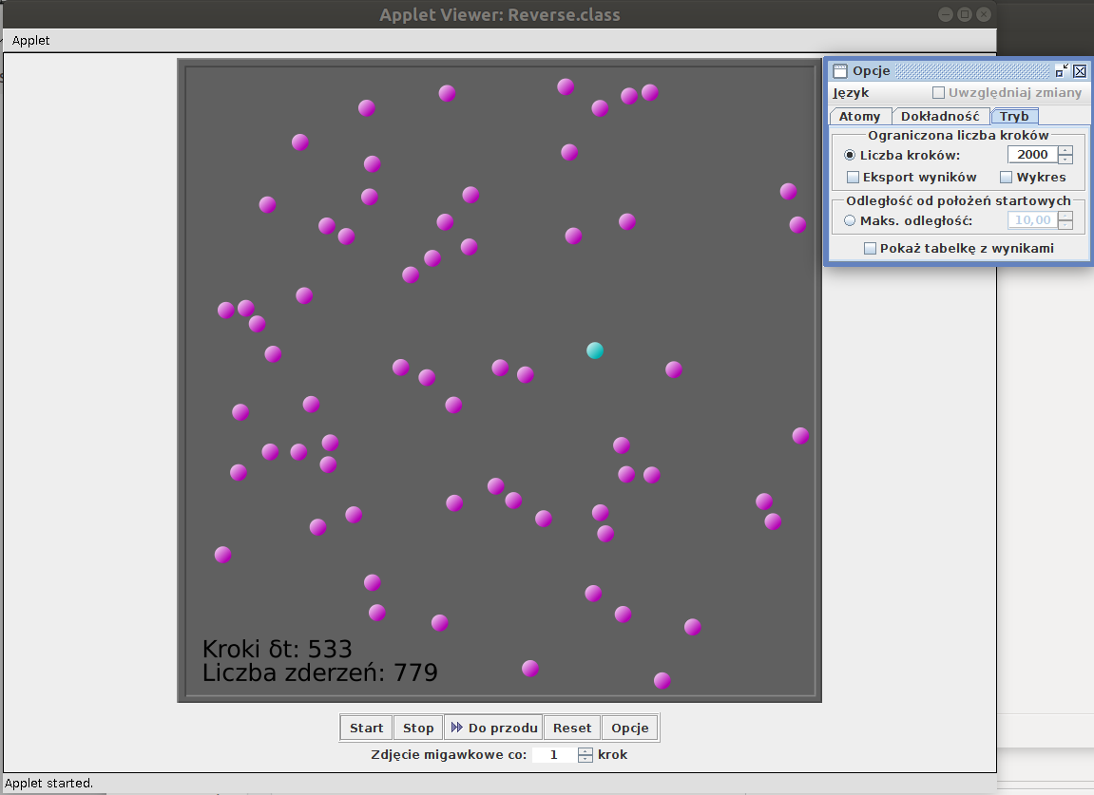
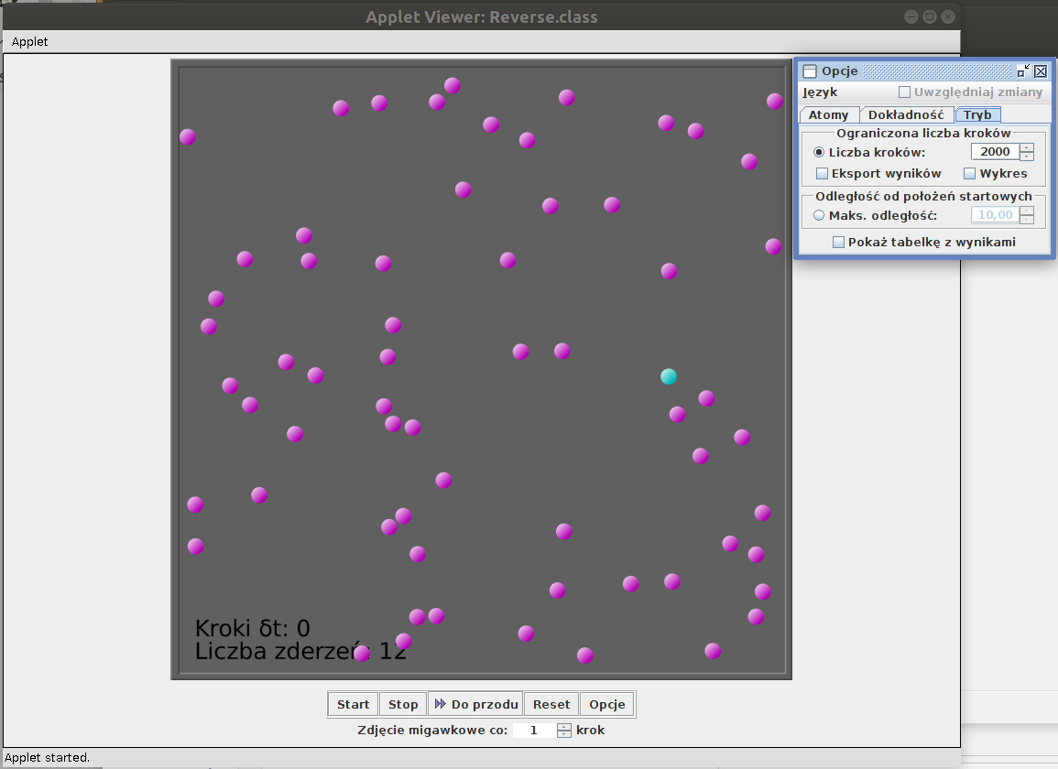
Odwracalność mikroskopowych praw ruchu.
Katalog domowy/Pulpit/X_Complexity/Carnot_Smyczki/Reverse_v0-91_03-11-2006

Slide 12
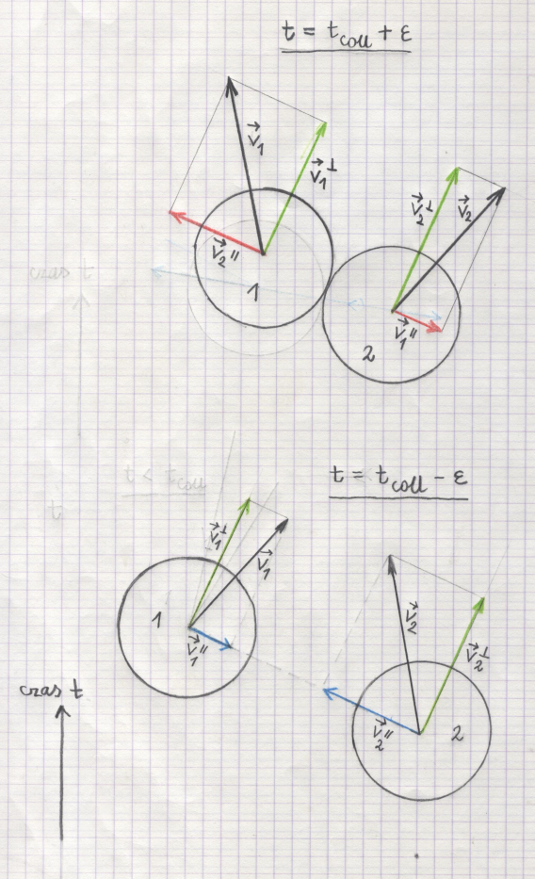
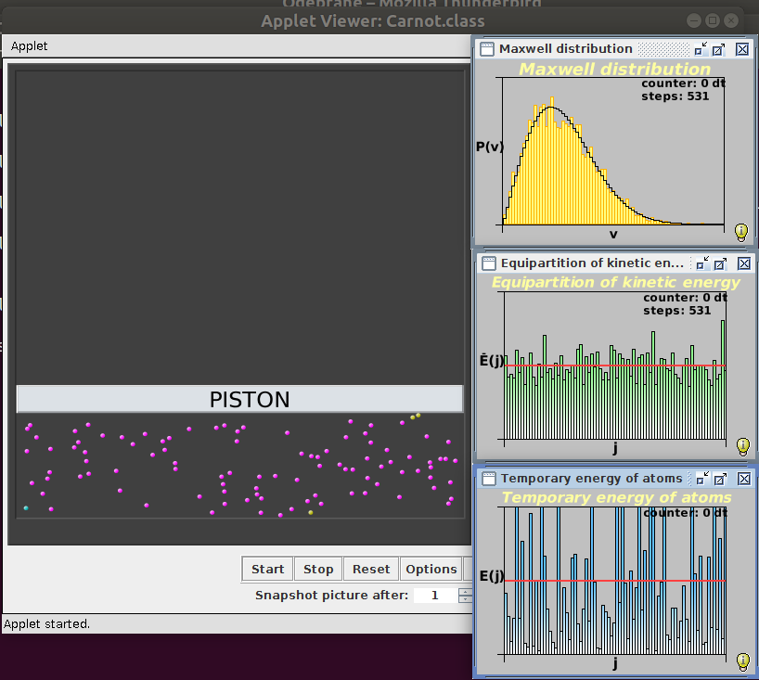
Odwracalność mikroskopowych praw ruchu.
Kopia_localhost/erka_c/zdf_uw/M_Gall_Aplety_dr/Carnot_dr/Carnot
Rozkład Maxwella
$P\left(v\right)=\frac{m}{k_{B}T}v⋅exp\left(−m{v^{2}}/2k_{B}T\right)$
Zasada ekwipartycji energii
$\left\langle \frac{{mv}^{2}}{2}\right\rangle =k_{B}T$
Gaz van der Waalsa
$\left(p+\frac{n^{2}a}{V^{2}}\right)\left(V−nb\right)={nk}_{B}T$
D.C. Rapaport: THE ART OF MOLECULAR DYNAMICS SIMULATION

Slide 13
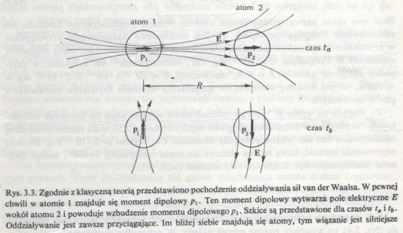
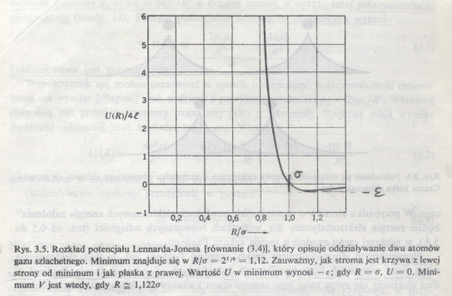
Odwracalność mikroskopowych praw ruchu.
Potencjał fluktuującego dipola Van der Waalsa-Londona i Lenarda-Jonsa
Kopia_localhost/erka_c/zdf_uw/M_Gall_Aplety_dr/Carnot_dr/Carnot
$a=a\left(εσ^{6}\right);b=b\left(εσ^{6}\right)$

Slide 14
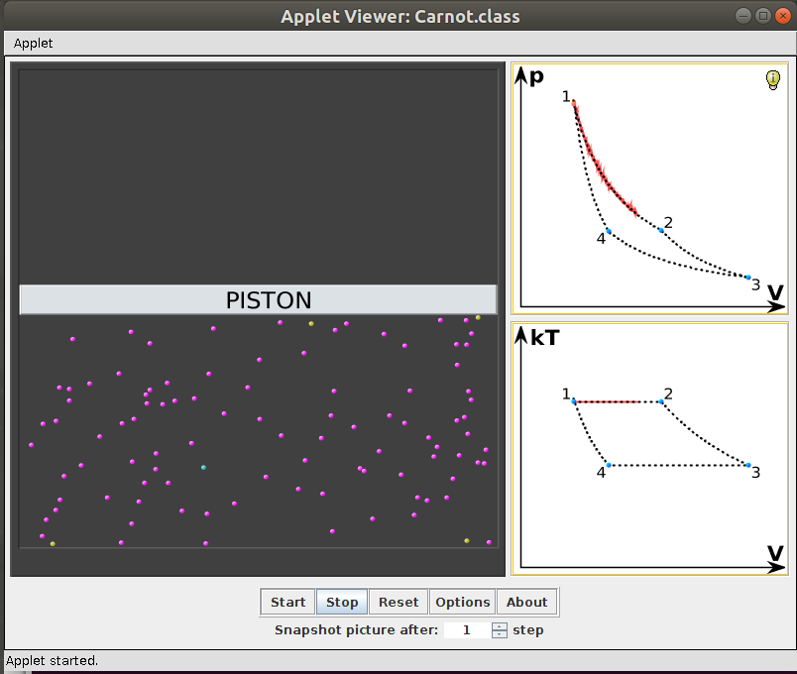
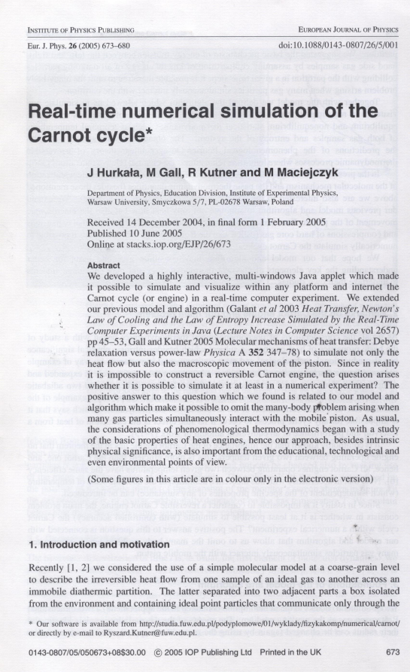
Odwracalność mikroskopowych praw ruchu.
Kopia_localhost/erka_c/zdf_uw/M_Gall_Aplety_dr/Carnot_dr/Carnot
$η=\frac{T_{hot}−T_{cold}}{T_{hot}}$
Gaz van der Waalsa: cykl Carnot
Izoterma → adiabata → izoterma → adiabata
$pV∝T{pv}^{κ}=const$

Slide 15
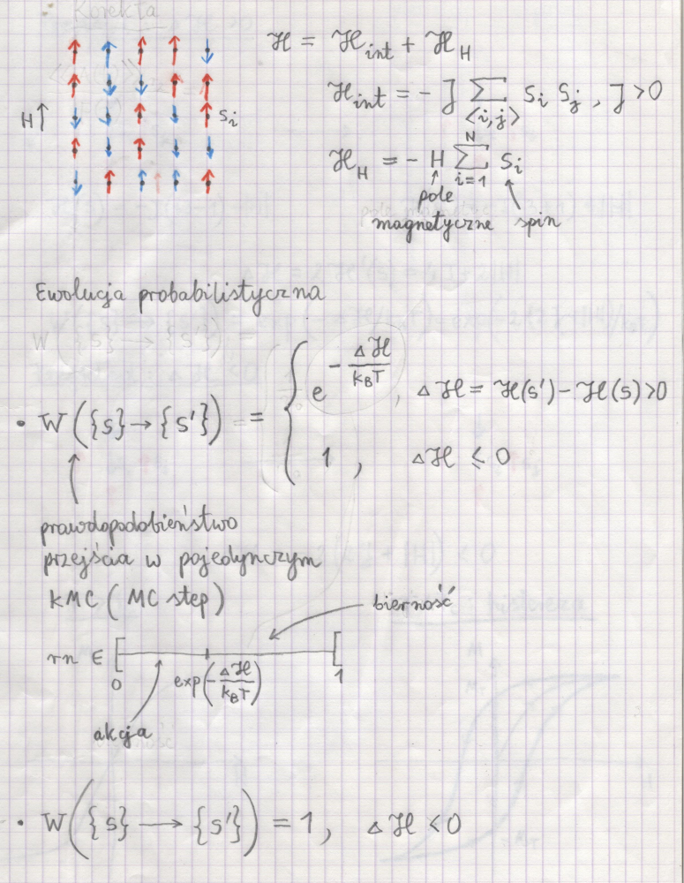
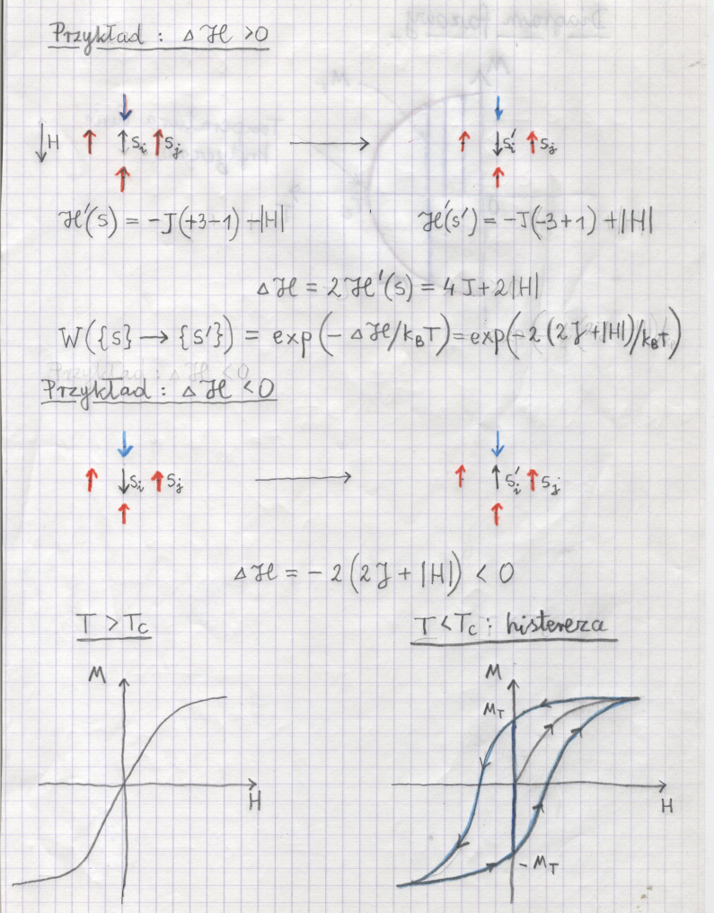
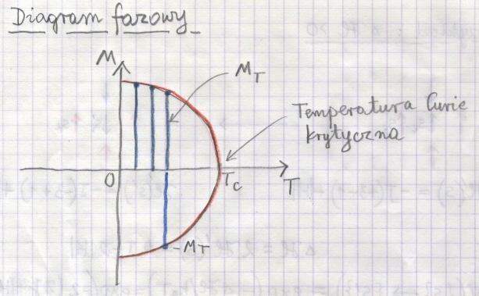
Dynamiczna Metoda Monte Carlo Metropolisa i in. na przykładzie modelu Isinga

Slide 16
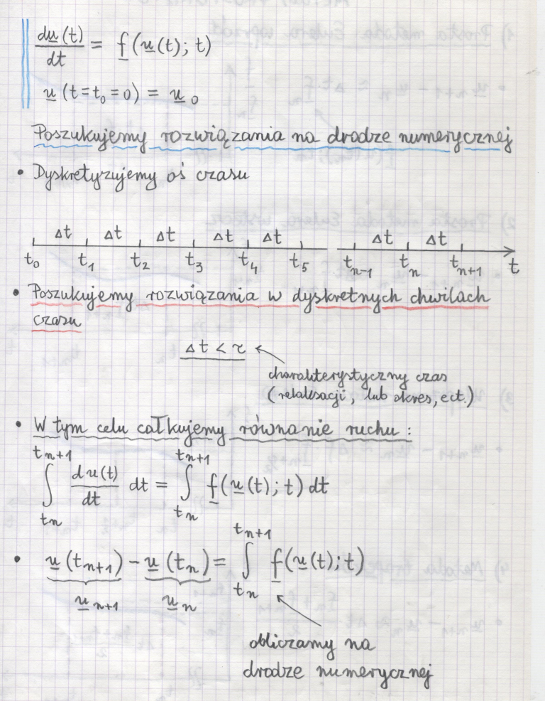
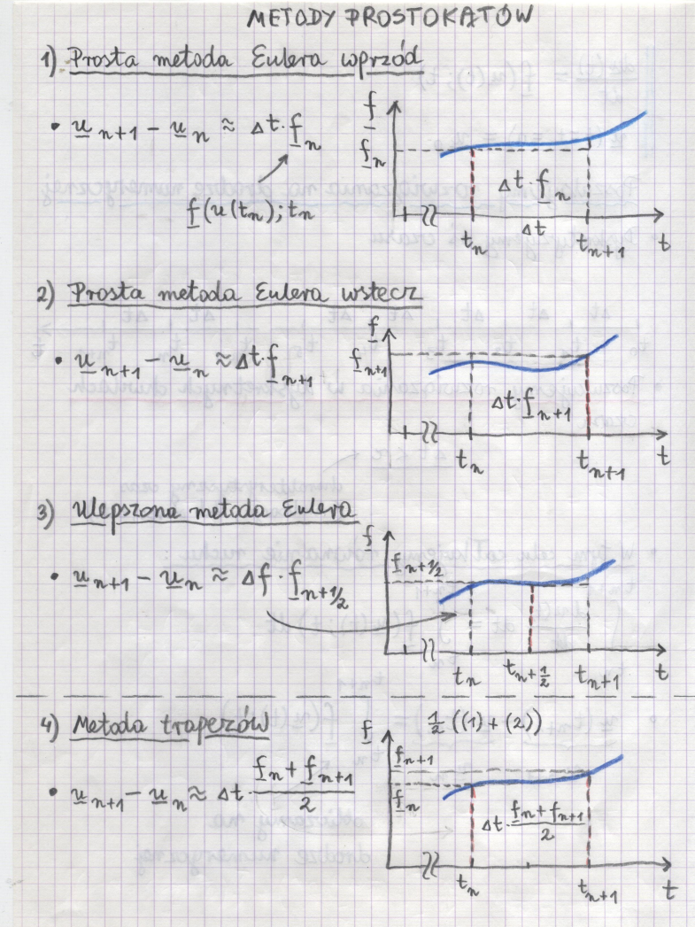
DYNAMIKA MOLEKULARNA: SYMULACJE KOMPUTEROWE
1. Rozwiązywanie równania ruchu dynamiki Newtona za pomocą matematyki dyskretnej

Slide 17
DYNAMIKA MOLEKULARNA: SYMULACJE KOMPUTEROWE
1. Rozwiązywanie równania ruchu dynamiki Newtona za pomocą matematyki dyskretnej
Algorytm musi być:
- zgodny
- dokładny
- stabilny
- efektywny
Należy zoptymalizować wszystkie te wymagania

Slide 18
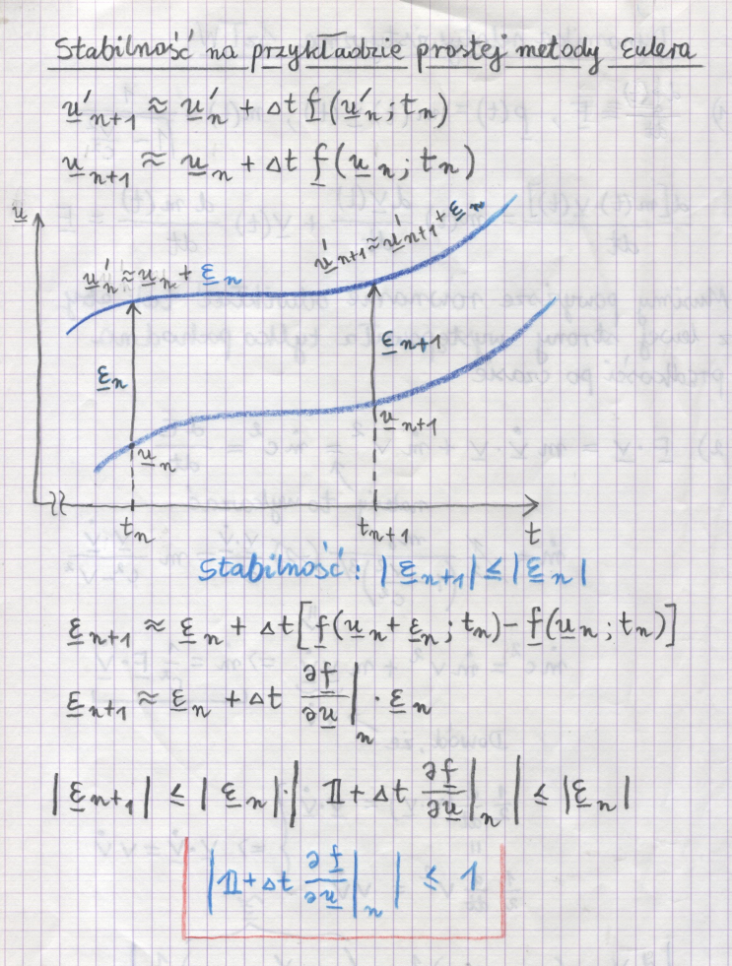
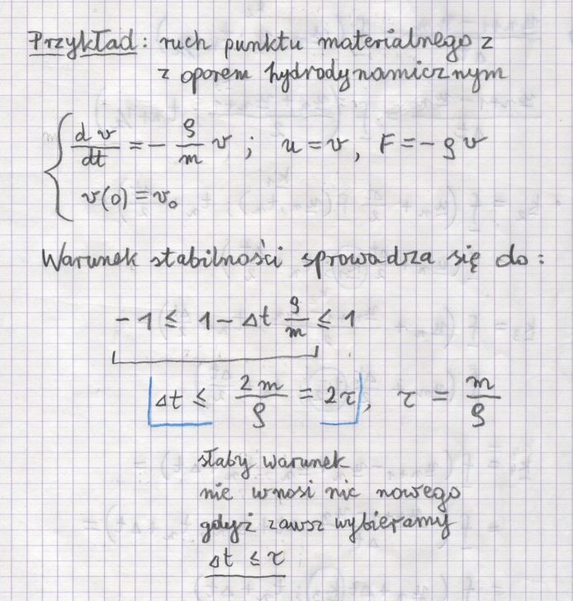
DYNAMIKA MOLEKULARNA: SYMULACJE KOMPUTEROWE
1. Rozwiązywanie równania ruchu dynamiki Newtona za pomocą matematyki dyskretnej

Slide 19
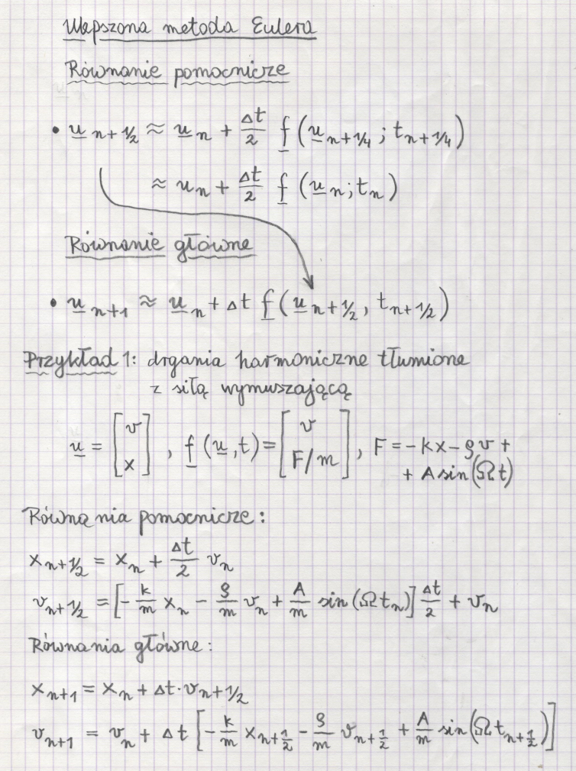
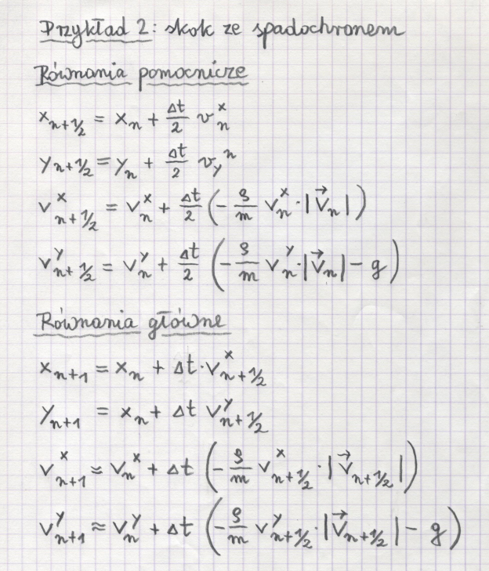
DYNAMIKA MOLEKULARNA: SYMULACJE KOMPUTEROWE
Elements/RKutner/DIDACT_NEW/Mechanika klasyczna/DHTW i Skok_ze_spadochronem

Slide 20
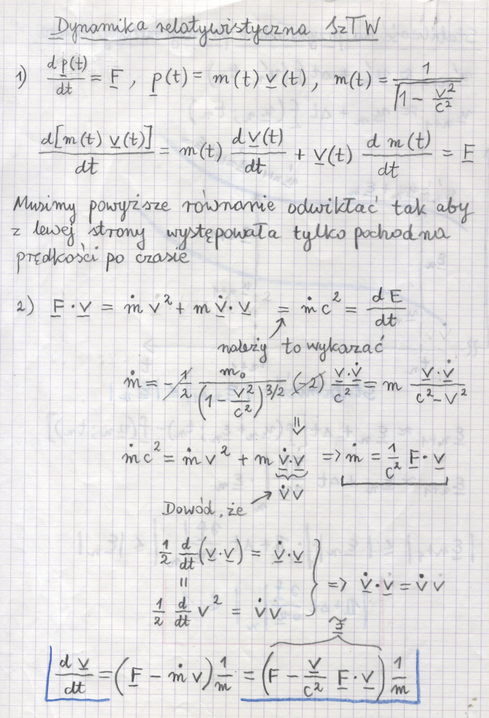
DYNAMIKA MOLEKULARNA: SYMULACJE KOMPUTEROWE
1. Rozwiązywanie równania ruchu dynamiki SzTW za pomocą matematyki dyskretnej

Slide 21
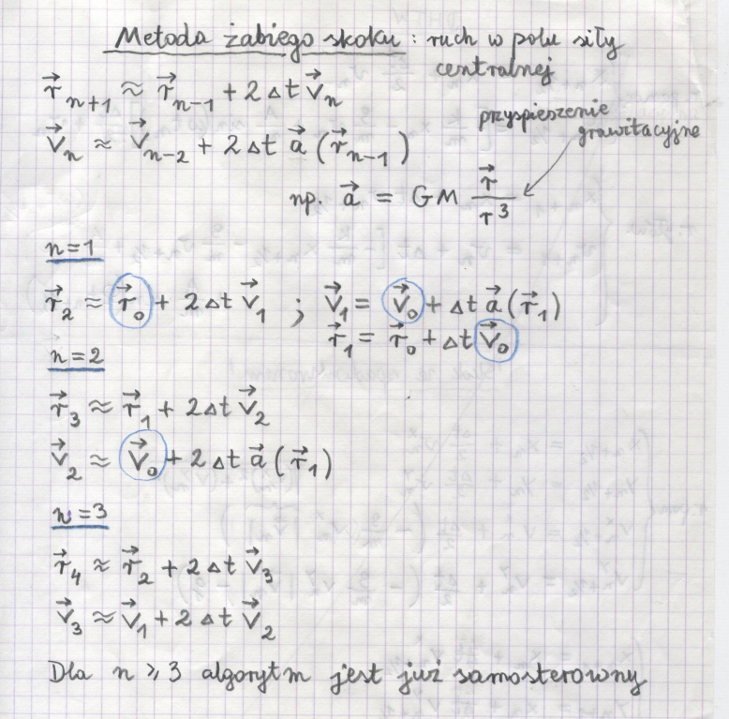
DYNAMIKA MOLEKULARNA: SYMULACJE KOMPUTEROWE
Elements/RKutner/DIDACT_NEW/Mechanika klasyczna/rwpg/Grzegorz_Banaszek (3m)

Slide 22
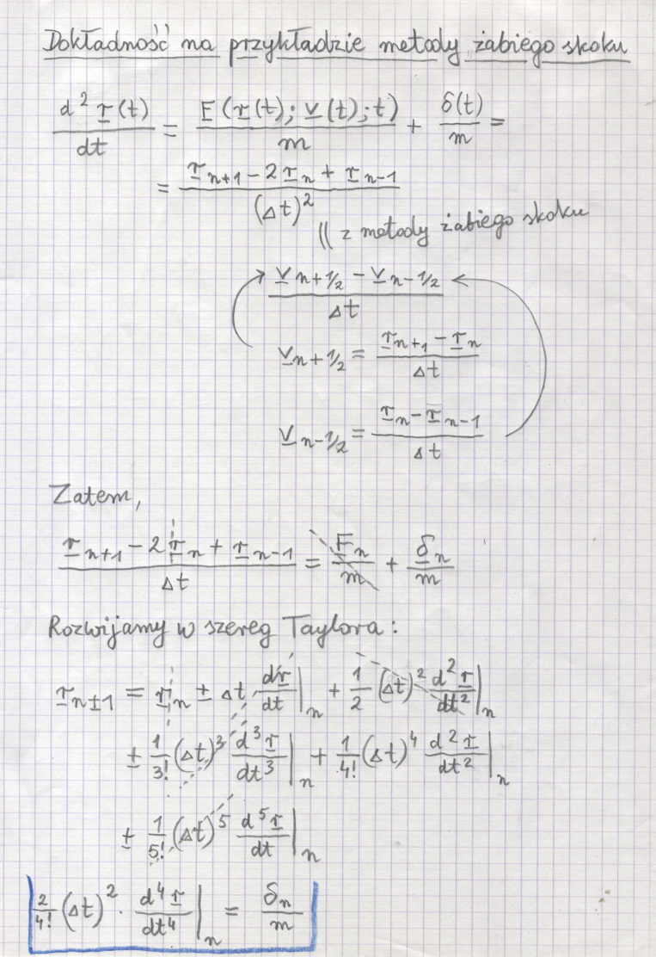
DYNAMIKA MOLEKULARNA: SYMULACJE KOMPUTEROWE
1. Rozwiązywanie równania ruchu dynamiki Newtona za pomocą matematyki dyskretnej

Slide 23
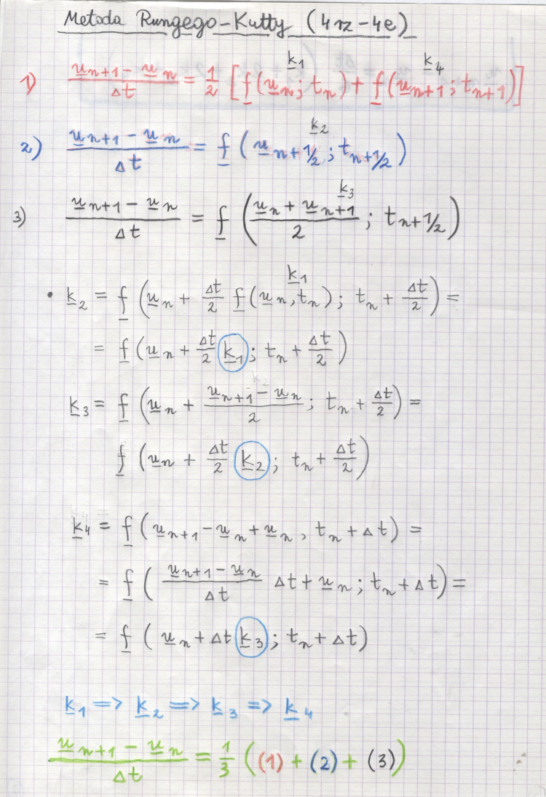
DYNAMIKA MOLEKULARNA: SYMULACJE KOMPUTEROWE
1. Rozwiązywanie równania ruchu dynamiki Newtona za pomocą matematyki dyskretnej

Slide 24
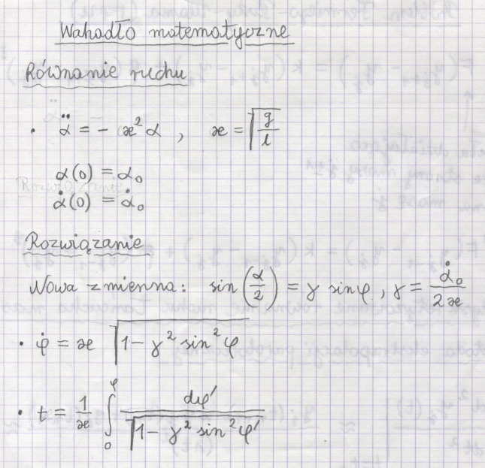
DYNAMIKA MOLEKULARNA: SYMULACJE KOMPUTEROWE
Elements/RKutner/DIDACT_NEW/Mechanika klasyczna/Wahadlo

Slide 25
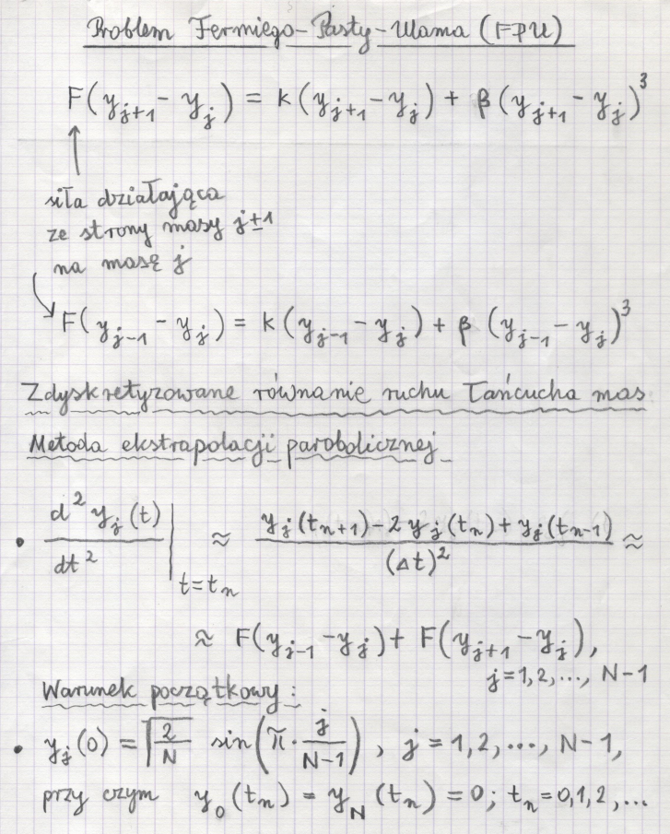
DYNAMIKA MOLEKULARNA: SYMULACJE KOMPUTEROWE
Elements/RKutner/DIDACT_NEW/Mechanika klasyczna/FPU

Slide 26
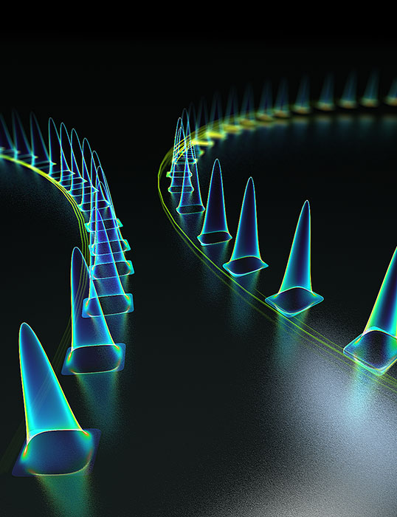
DYNAMIKA MOLEKULARNA: SYMULACJE KOMPUTEROWE
Elements/RKutner/DIDACT_NEW/Mechanika klasyczna/Solitony

Slide 27
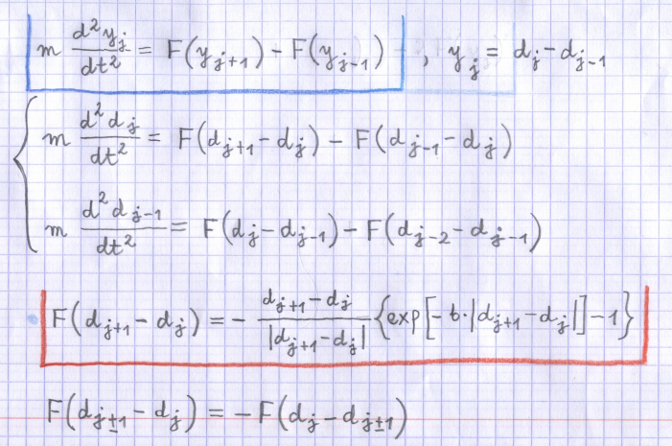
DYNAMIKA MOLEKULARNA: SYMULACJE KOMPUTEROWE
Elements/RKutner/DIDACT_NEW/Mechanika klasyczna/Solitony

Slide 28
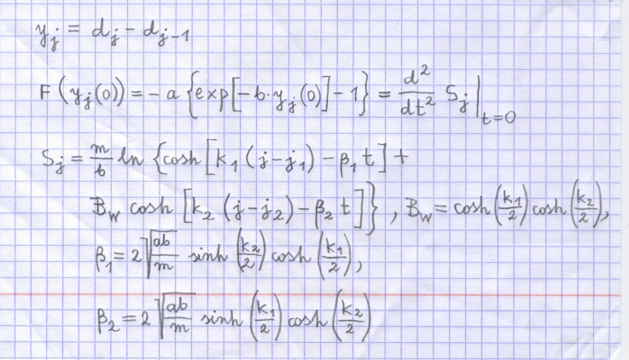
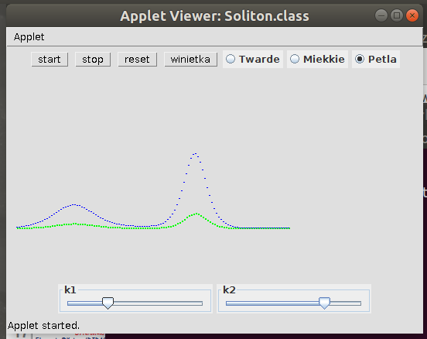
DYNAMIKA MOLEKULARNA: SYMULACJE KOMPUTEROWE
Elements/RKutner/DIDACT_NEW/Mechanika klasyczna/Solitony

Slide 29
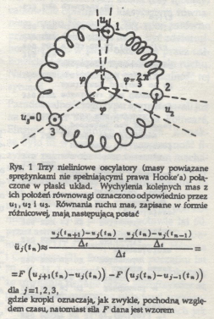
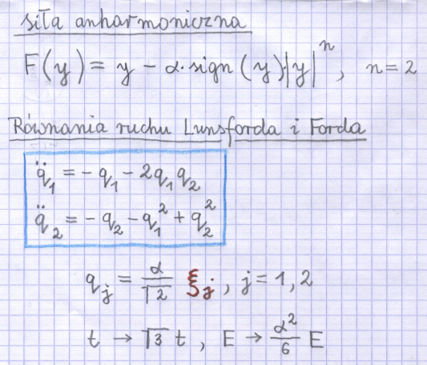
DYNAMIKA MOLEKULARNA: SYMULACJE KOMPUTEROWE
Elements/RKutner/DIDACT_NEW/Mechanika klasyczna/Deterministyczny_Chaos

Slide 30
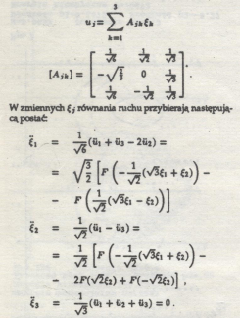
DYNAMIKA MOLEKULARNA: SYMULACJE KOMPUTEROWE
Elements/RKutner/DIDACT_NEW/Mechanika klasyczna/Deterministyczny_Chaos

Slide 31
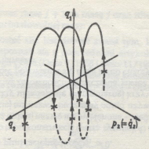
DYNAMIKA MOLEKULARNA: SYMULACJE KOMPUTEROWE
Elements/RKutner/DIDACT_NEW/Mechanika klasyczna/Deterministyczny_Chaos

Slide 32
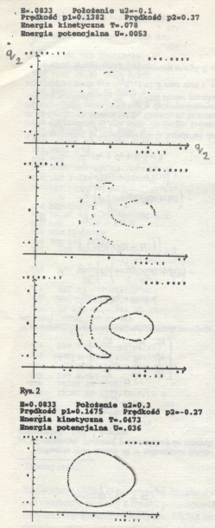
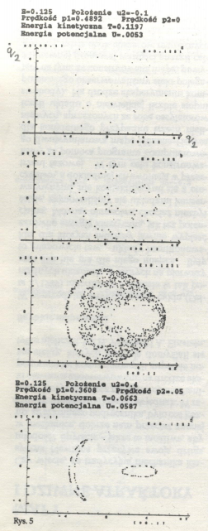
DYNAMIKA MOLEKULARNA: SYMULACJE KOMPUTEROWE
Elements/RKutner/DIDACT_NEW/Mechanika klasyczna/Deterministyczny_Chaos

Slide 33
UWAGA: oprogramowanie symulacji komputerowych
można otrzymać bezpośrednio od wykładowcy

